Slide 1
LEC 11

Slide 2
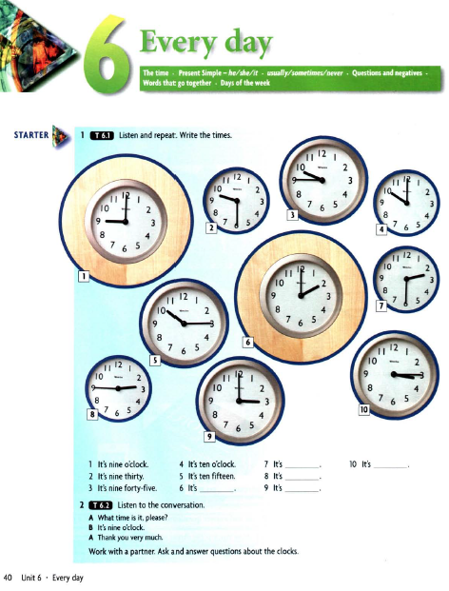

Slide 6
